Slide 1


Programmazione di dispositivi Mobili - 19/07/2024
studenti: Michele Metta e Pietro Sangermano

Slide 2
Cos’è?
Un’applicazione per Android basata sulla Musica e in particolare sull’utilizzo dell’API di Spotify, per calcolare i punteggi delle squadre degli utenti.
In particolare, l’applicazione permetterà ai giocatori di potersi registrare e sfidare 1 vs 1 in partite utilizzando le proprie carte rappresentanti artisti o brani.
Inoltre, l’applicazione permetterà ai giocatori di potersi registrare, inviare richieste d’amicizia ad altri utenti, scambiare carte con amici e creare i propri mazzi di carte.

Slide 3
Situazione attuale
01
L’app è originale per l’ambito musicale, in quanto le applicazioni esistenti che le somigliano non sono molte e in particolare non fanno riferimento alla musica ma bensì si riferiscono solo ed esclusivamente allo sport.
Dopo una ricerca sui principali stores, abbiamo notato che l’ambito musicale sia trattato per lo più con app che permettono esclusivamente la riproduzione di brani senza permettere all’utente di poter effettivamente mettere in mostra la sua conoscenza musicale e quindi confrontarsi con altri utenti.
02
03
La nostra app non mira a risolvere un problema specifico ma bensì ha uno scopo più ricreativo e quindi potenzialmente divertente e intrigante per gli intenditori di musica.

Slide 4
Obiettivi del Progetto
L’interfaccia grafica di tutta l’applicazione sarà realizzata con Jetpack Compose.
Verranno estrapolate dalla Spotify API i dati riguardanti brani e artisti.
Implementazione di differenti View-models come livello intermedio tra interfaccia e repository.
Utilizzo dei live data (state e flows) per permettere la ricezione e gestione dei dati tra i diversi layers (UI, ViewModel e Repository).
Implementazione del repository e implementazione della persistenza dei dati e della gestione del matchmaking (per permettere agli utenti di sfidarsi tra loro) tramite l’utilizzo di Room.
Gestione di un sistema di base di compravendita di carte da un marketplace e di scambio di carte fra giocatori ( viene utilizzato Room e flow oltre a strutture come viewModel e Repository).
Creazione di un sistema di mazzi con cui i giocatori possono sfidarsi tra loro.
Utilizzo di Room per la persistenza dei dati.

Slide 5
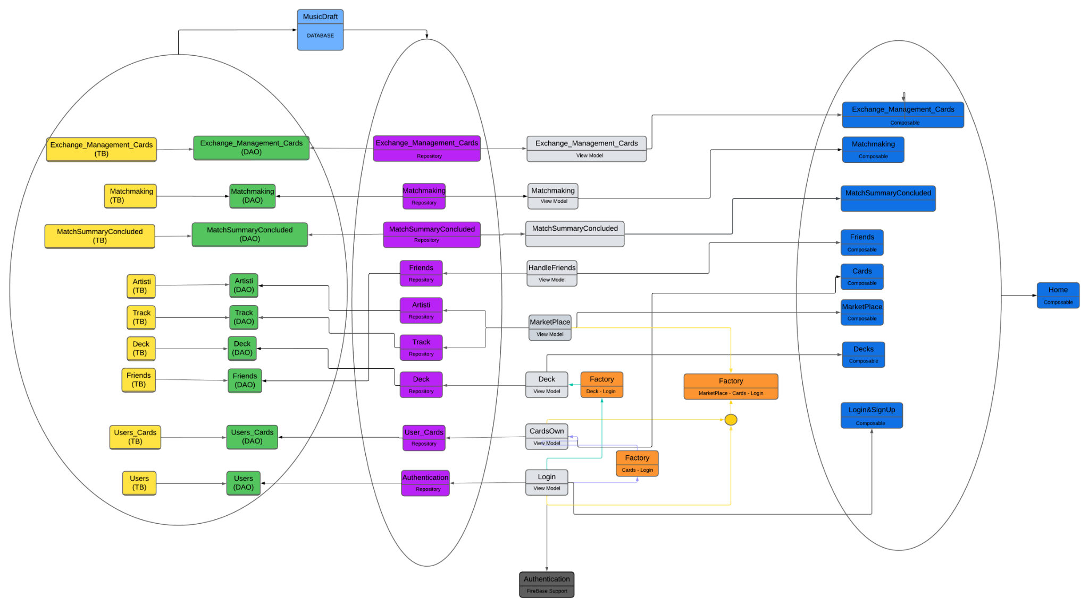
Design

Slide 6
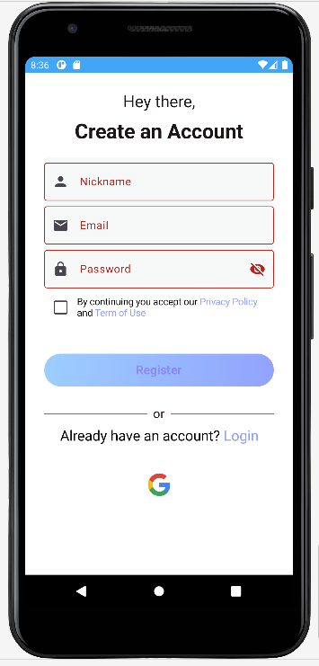
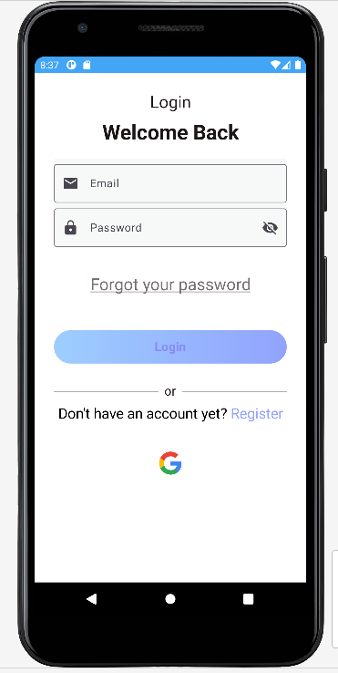
Registrazione e Login
Nel schermata di registrazione l’utente potrà riempire i campi necessari che saranno validati in tempo reale.
Una volta riempiti i campi e cliccato sulla checkbox per accettare i termini e condizioni allora il button ‘Register’ diventerà cliccabile.
Appena l’utente cliccherà su ‘Register’ verranno eseguiti dei controlli in modo tale da garantire l’univocità sia del nickname e sia dell’e-email inseriti.
Per il login l’utente potrà riempire i campi necessari e solo dopo button ‘Login’ sarà cliccabile.
Abbiamo integrato all’interno dell’app il servizio esterno di Firebase per permettere all’utente di eseguire sia la registrazione che il login tramite un’account Google. Quindi una volta selezionato l’account, il campo nickname ed email saranno riempiti automaticamente.

Slide 7
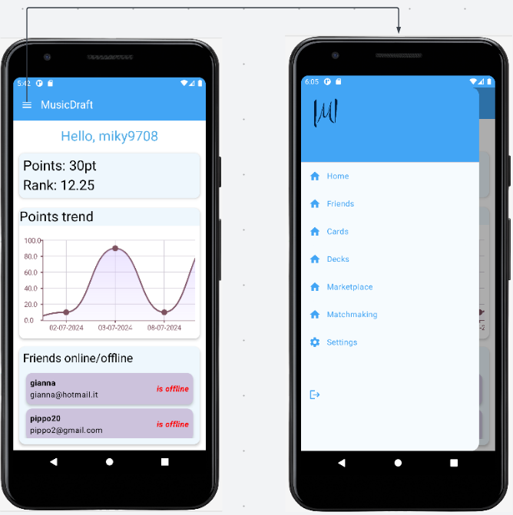
User - composable Home
Appena l’utente entrerà nell’app potrà visualizzare la schermata ‘Home’ nella quale potrà vedere il suo nickname, i points accumulati fino a quel momento e il rank, ovvero la forza complessiva del suo insieme di carte.
Il rank è calcolato come valore medio sulla popolarità di tutte le carte dell’utente.
Nella parte centrale dello schermo potrà visualizzare un grafico (scrollabile in orizzontale) che riassume i points guadagnati dal giocatore corrente negli ultimi 50 giorni.
Nella parte finale della schermata invece, potrà visualizzare la lista (scrollabile verticalmente) dei suoi amici (nickname e e-mail) e se questi sono online oppure offline.
Cliccando sulle 3 barre in alto a sinistra potrà visualizzare e selezionare le diverse sezioni principali dell’app (ModalNavigationDrawer). Il menù laterale potrà essere aperto o chiuso anche attraverso uno swap (attributo gestuenabled del ModalNavigationDrawer).

Slide 8
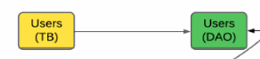
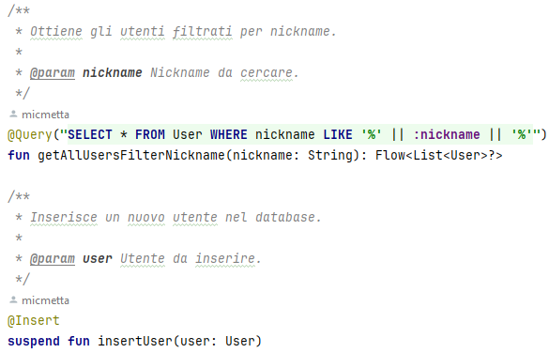
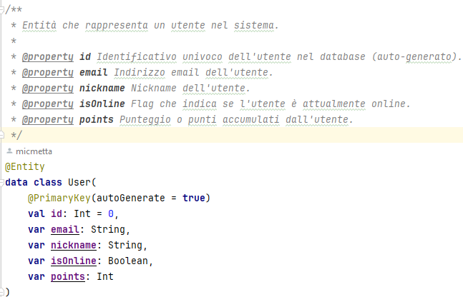
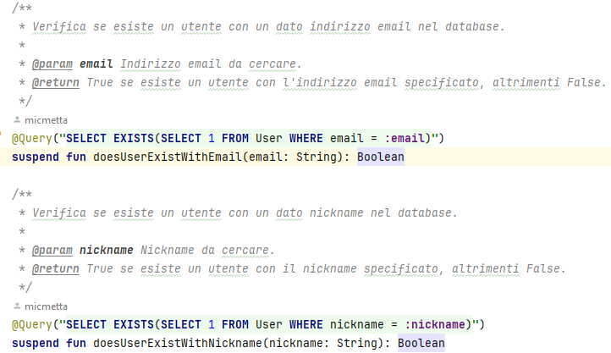
User - tabella - dao
efficienza maggiore durante la ricerca nella schermata ‘Friends’

Slide 9
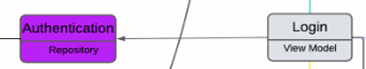
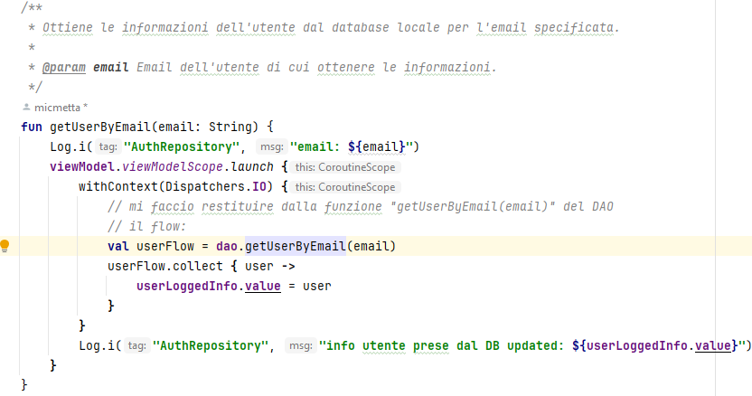
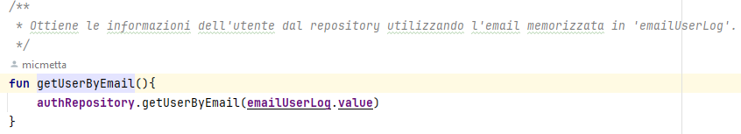
AuthRepository
Non appena il composable ‘Home’ invocherà il metodo ‘getUserByEmail’ del ‘LoginViewModel’ sopra, il valore di userLoggedInfo verrà aggiornato e poichè il composable è legato alla variabile ‘userLoggedInfo’ del viewModel otterrà l’aggiornamento e quindi potrà mostrare i dati dell’utente (ad esempio il suo nickname e i suoi points) sull’interfaccia non appena questi saranno disponibili.

Slide 10
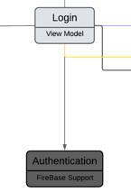
LoginViewModel
Contiene funzioni per:
La gestione degli eventi che riguardano l’inserimento dei caratteri da parte dell’utente nelle schermate di registrazione e login e la validazione di tutti i campi.
Collegamento al servizio di Firebase per la creazione di un nuovo utente, per il logout, per la session management (un utente se non esegue il logout quando aprirà l’app la volta successiva si troverà direttamente nella schermata ‘Home’), modifica password (tramite e-mail).
Aggiungere e sottrarre points agli utenti.

Slide 11
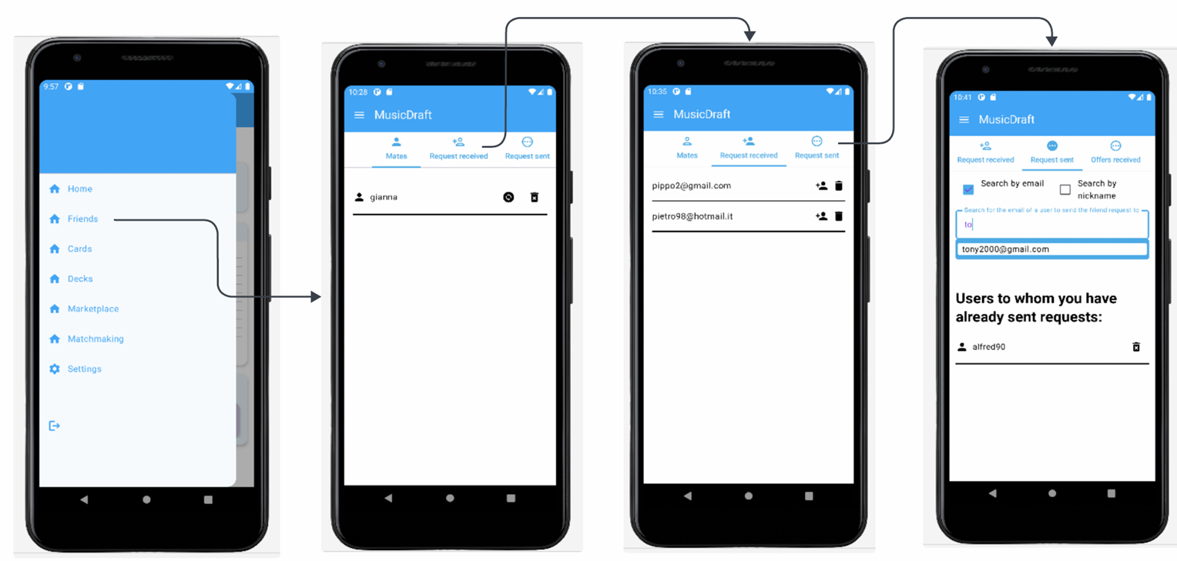
Friends 1 - Richieste di amicizia
Nella sezione ‘Friends’ l’utente potrà visualizzare la sua lista amici, visualizzare le richieste d’amicizia ricevute oppure inviare una richiesta d’amicizia ad un qualche utente eseguendo una ricerca per email o per nickname.
E’ stata utilizzata la ‘ScrollableTabRow’ nel composable principale di Friends in modo tale da rendere scrollabili i ‘TabItems’ poiché data la loro quantità (5) il testo al loro interno sarebbe stato schiacciato
La richiesta di un utente potrà essere eseguita sia per email che per nickname.
Una volta inviata una richiesta ad un utente, il nickname di quest’ultimo apparirà in basso.
(Utilizzo della MutableStateFlow<List<User>).
Per motivi di efficienza mentre l’utente digita l’email (o nickname) nella barra di ricerca, automaticamente verrà eseguita una query (richiamata tramite l’HandleFriendsViewModel) che filtrerà gli utente presenti nel DB e automaticamente, sempre rispettando il pattern architetturale MVVM, verranno mostrati subito sotto la barra di ricerca le e-mails degli utenti già registrati nel DB.
Per motivi di efficienza mentre l’utente digita il l’email nella barra di ricerca automaticamente verrà

Slide 12
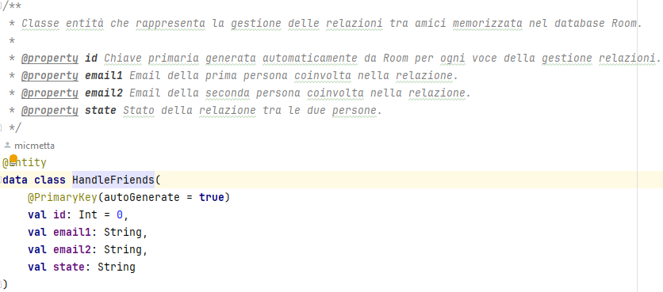
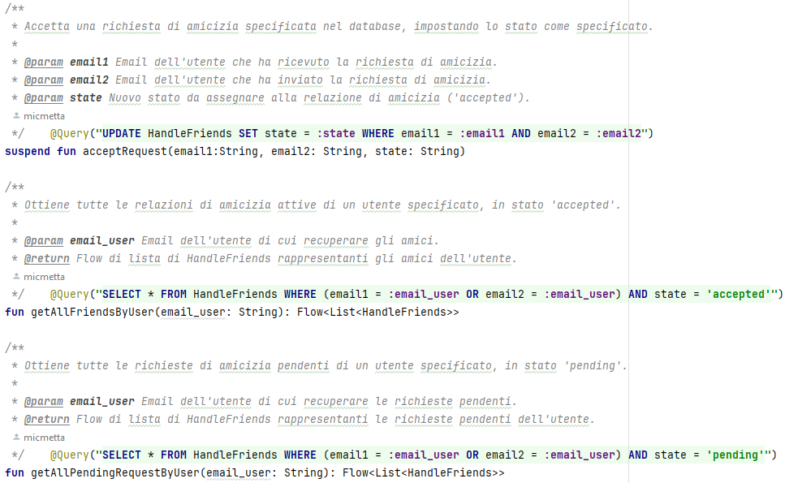
Friends 1 - tabella - dao - repository - ViewModel
Pattern MVVM:
Il Dao esegue le queries nel DB utilizzando l’istanza della tabella Friends e restituisce gli eventuali flows.
Il Repository invoca i metodi del Dao all’interno delle coroutines e quando serve aggiorna i flows.
Il viewModel invoca i metodi del repository e si registra ai flows del repository.
Il composable si registra ai flows del viewModel per catturare gli aggiornamenti e mostrarli sull’interfaccia .

Slide 13
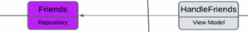
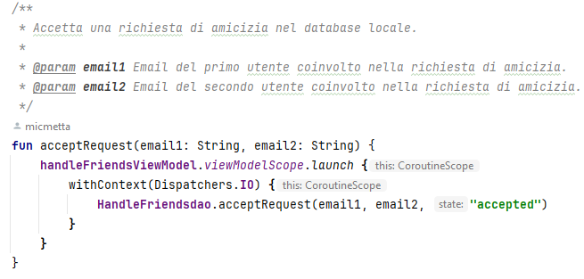
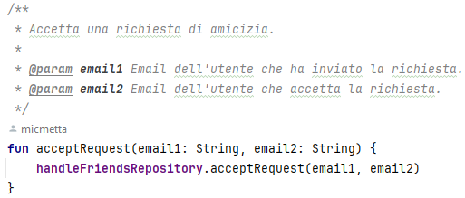
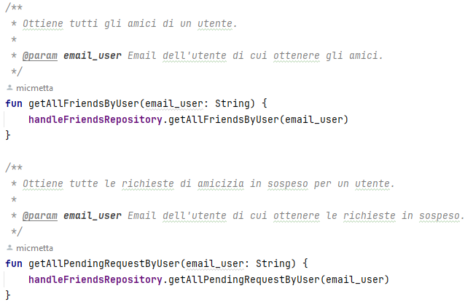
Friends - repository - ViewModel

Slide 14
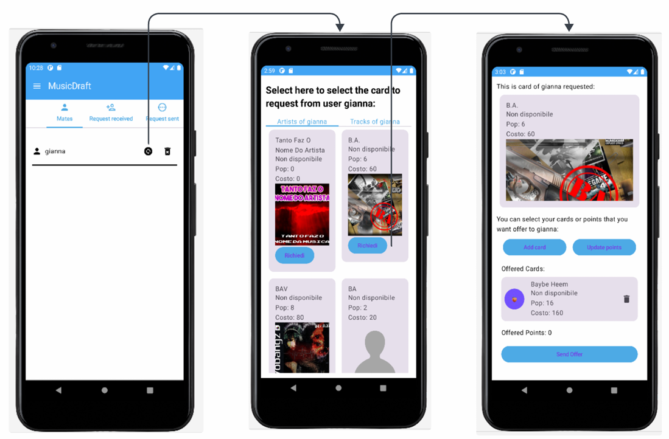
Friends 2 - scambi carte tramite amici
Nella sezione ‘Friends’ l’utente potrà inviare un offerta di scambio ad un altro giocatore selezionando prima la carta che vuole richiedere al suo amico e poi selezionando, qualora lo volesse, le sue carte e i points da offrire all’amico.
La carta richiesta sarà 1 mentre le carte che il giocatore corrente potrà offrire potranno essere maggiori o uguale a 0.
nell’offerta potranno essere inseriti un certo quantitativo di points (anche 0).
Una volta preparato l’offerta l’utente potrà cliccare su ‘Send Offer’ in modo tale da inviare l’offerta all’amico.

Slide 15
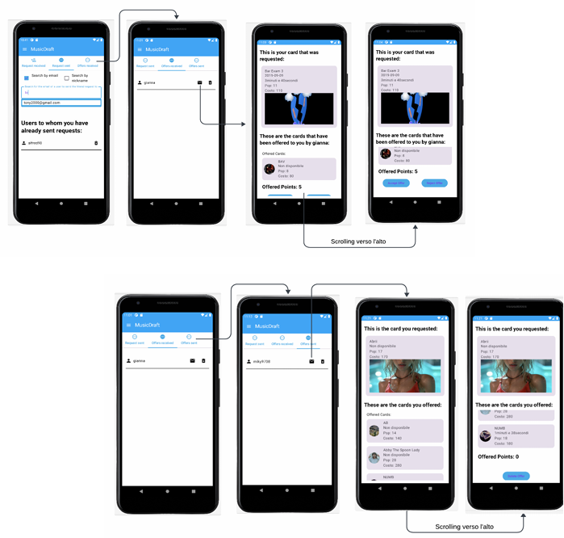
Friends 3 - visualizzazione offerte inviate/ricevute
Sempre nella sezione ‘Friends’ l’utente potrà visualizzare le offerte di scambio carte che ha ricevuto (come mostrato nelle prime quattro schermate a sinistra) oppure visualizzare le richieste di scambio che egli stesso ha inviato ad un qualche suo amico (come mostrato nelle successive 4 schermate).

Slide 16
Friends 2-3
tabella - dao - repository - ViewModel
Per implementare lo scambio delle carte abbiamo definito una tabella, un dao, un repository e un viewModel differente rispetto a quelli utilizzati per la gestione delle richieste di amicizia.
Questo perchè in questo modo siamo riusciti a modularizzare meglio l’applicazione in modo tale da rendere più semplice non solo il debugging ma anche l’implementazione di eventuali features future.
I collegamenti delle diverse componenti mostrate sopra sono state implementate in maniera simile a quello fatto per la gestione delle amicizie mostrata precedentemente.

Slide 17
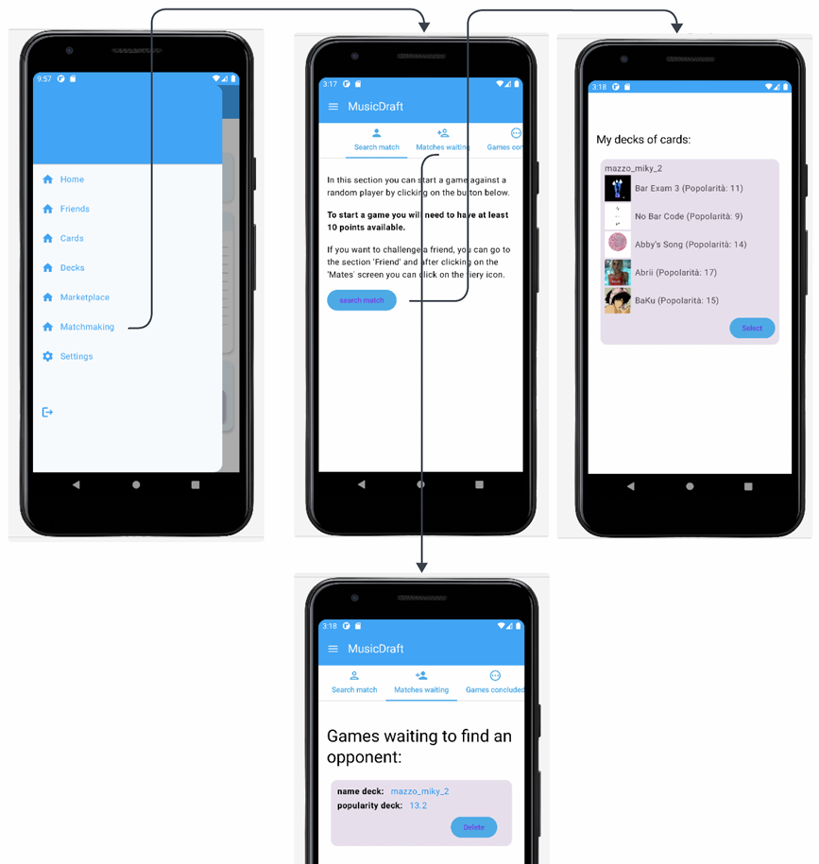
Matchmaking (1)
Nella sezione ‘Matchmaking’ l’utente potrà cliccare sulla schermata ‘search match’ per sfidare un altro utente scegliendo uno dei suoi deck con il quale sfidare l’avversario. Qualora il sistema non riesca a trovare un utente immediatamente disponibile allora l’utente corrente verrà messo in attesa nel DB (sezione ‘Matches waiting’).
Utilizzo della ScrollableTabRow.

Slide 18
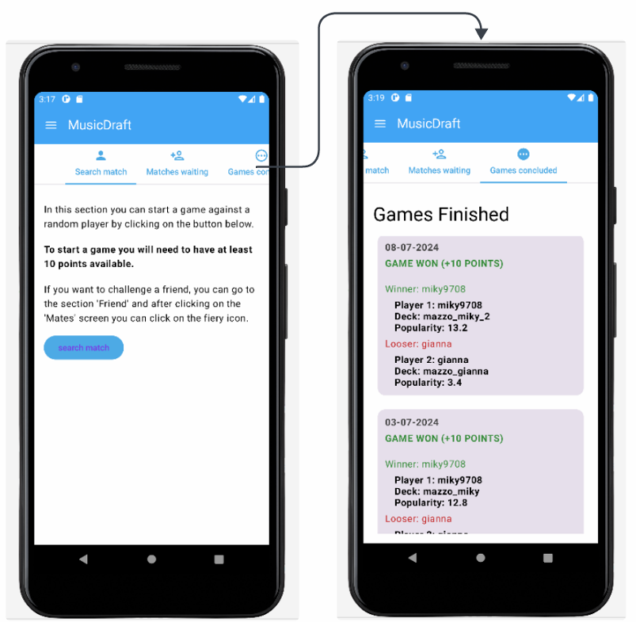
Matchmaking (2)
L’utente inoltre, potrà cliccare sulla sotto-sezione chiamata ‘Games concluded’ per visualizzare il riepilogo delle partite che ha già giocato e che sono registrate nel DB.

Slide 19
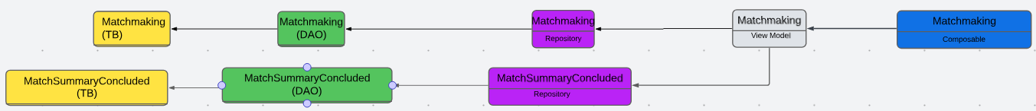
Matchmaking (1-2)
tabella - dao - repository - ViewModel
Per implementare le funzionalità del matchmaking sono state utilizzate le componenti mostrati sopra.
Composable principale unico nel quale però sono stati definiti i diversi composable delle differenti sezioni di ‘Matchmaking’.
ViewModel unico nel quale però sono stati definiti tutti i metodo necessari per implementare le differenti sezioni di ‘Matchmaking’.
In particolare, il repository ‘Matchmaking’ fa riferimento al dao e alla tabelle che servono per eseguire la ricerca di una partita e all’eventuale attesa di un avversario (Matchmaking (1)), mentre il repository ‘MatchSummaryConcluded’ fa riferimento al dao e alla tabella che servono per memorizzare e gestire i risultati delle partite mostrati nella sezione ‘Games concluded’ (Matchmaking (2)).
Migliore separazione delle funzionalità.
I collegamenti delle diverse componenti mostrate sopra sono state implementate in maniera simile a quello fatto per le schermate di Friends.

Slide 20
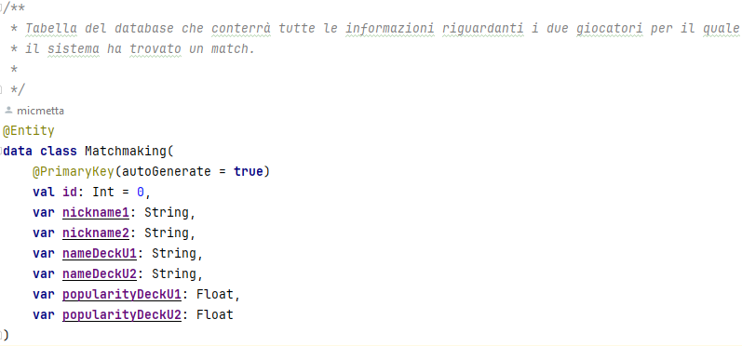
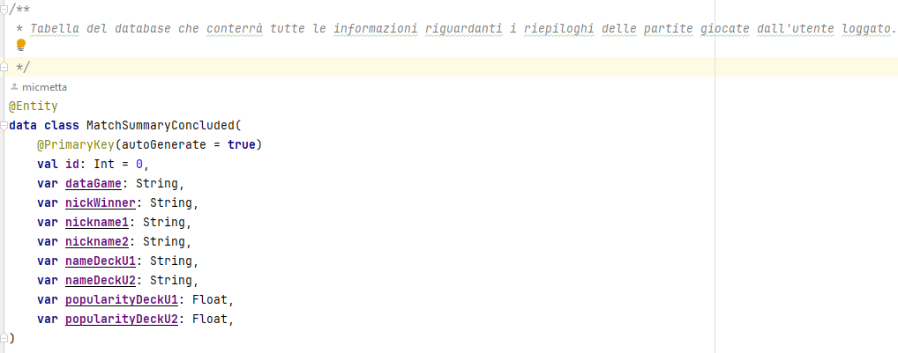
Tabelle - Matchmaking - MatchSummaryConcluded

Slide 21
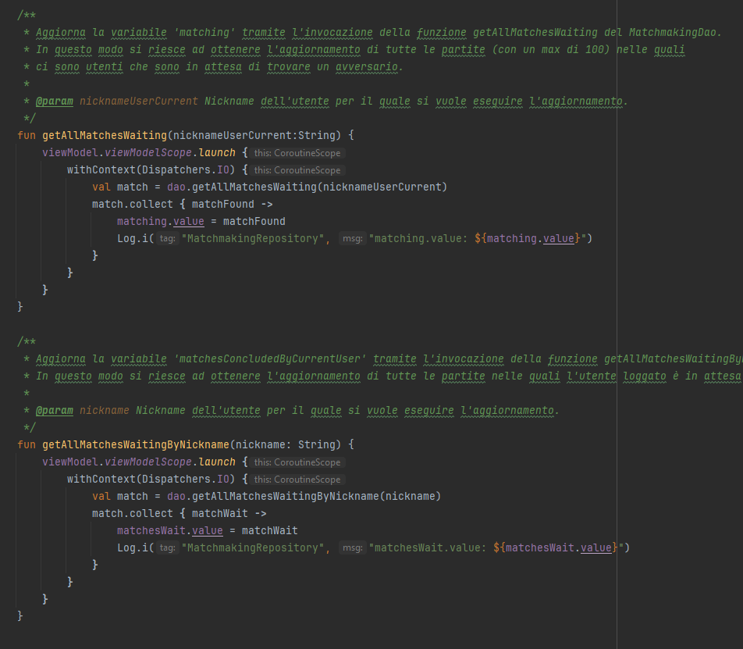
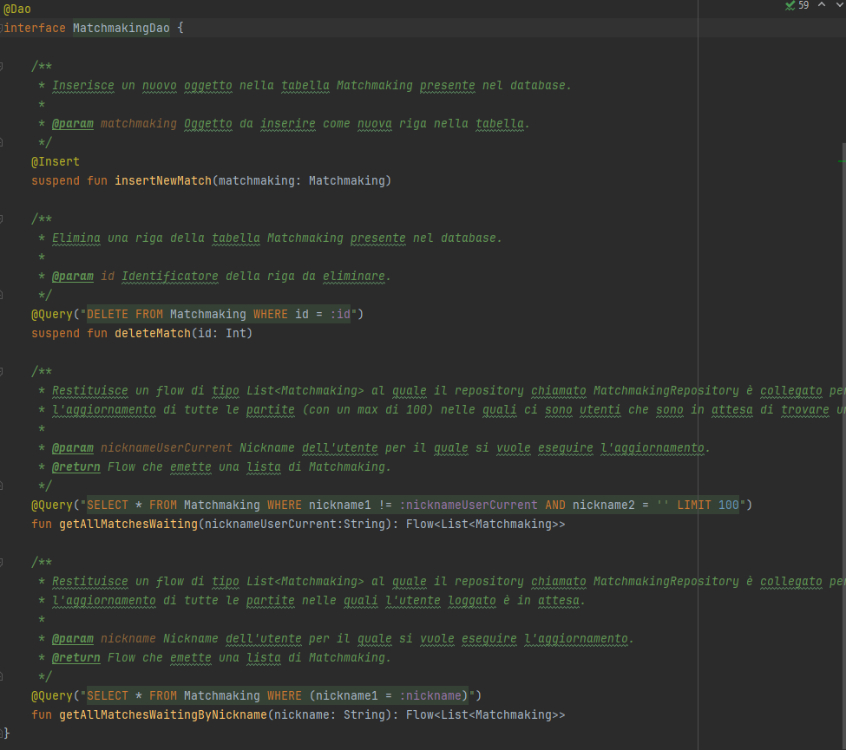
Matchmaking - Repository e Dao

Slide 22
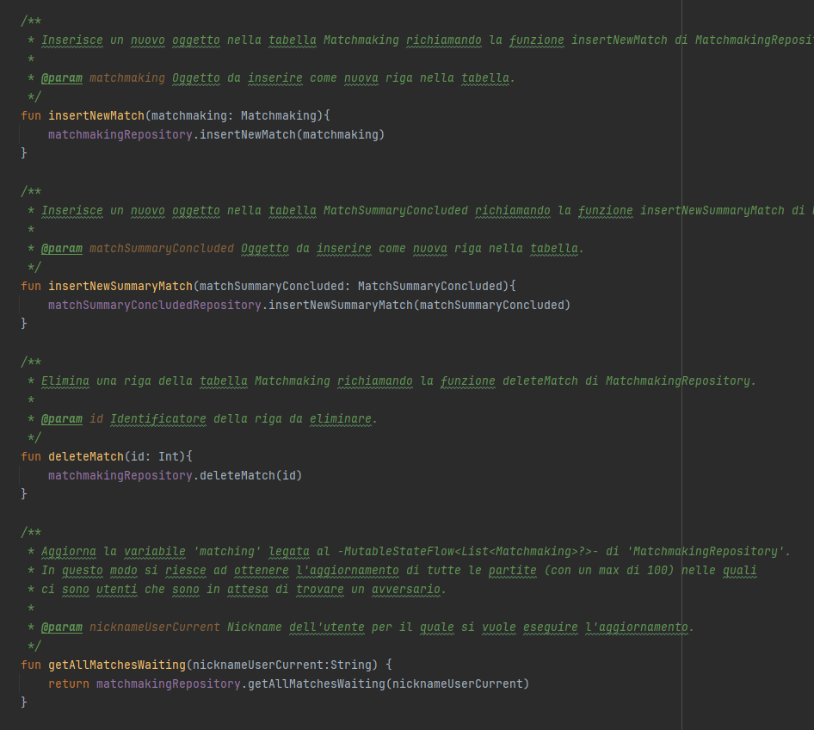
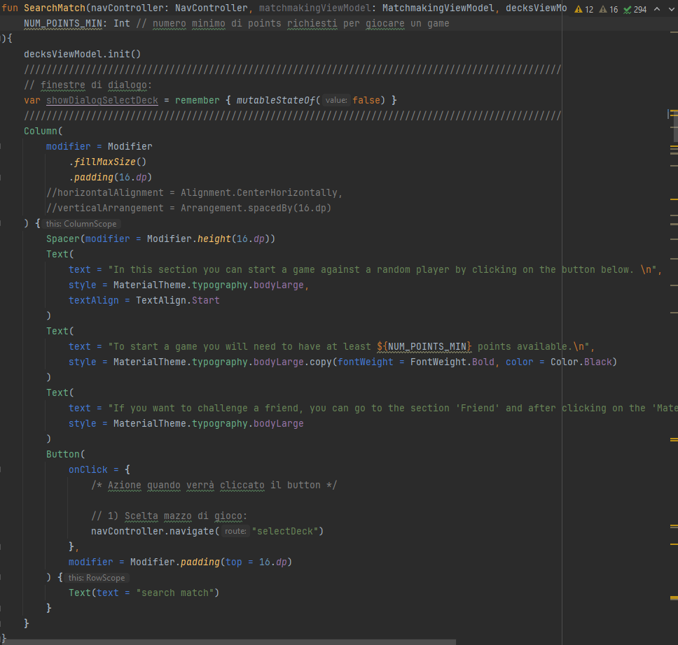
MatchmakingViewModel e Composable ‘SearchMatch’ - Matchmaking

Slide 23
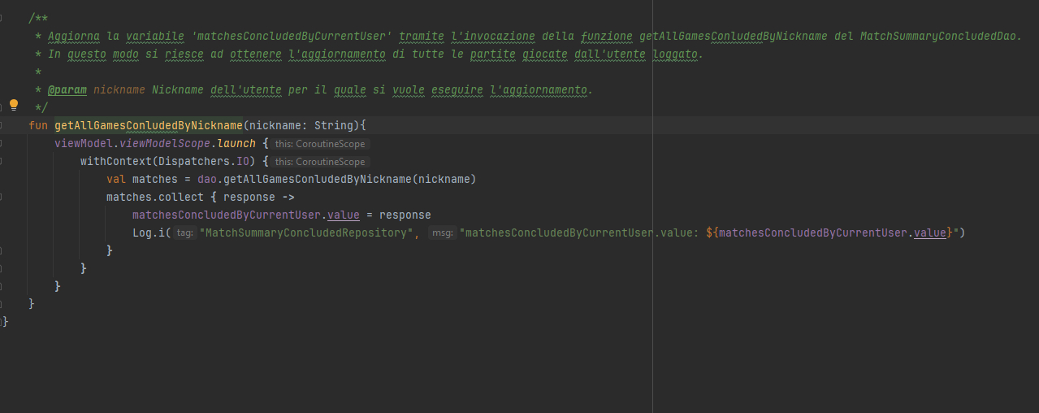
MatchSummaryConcludedRepository - ConcludeMatch (1)

Slide 24
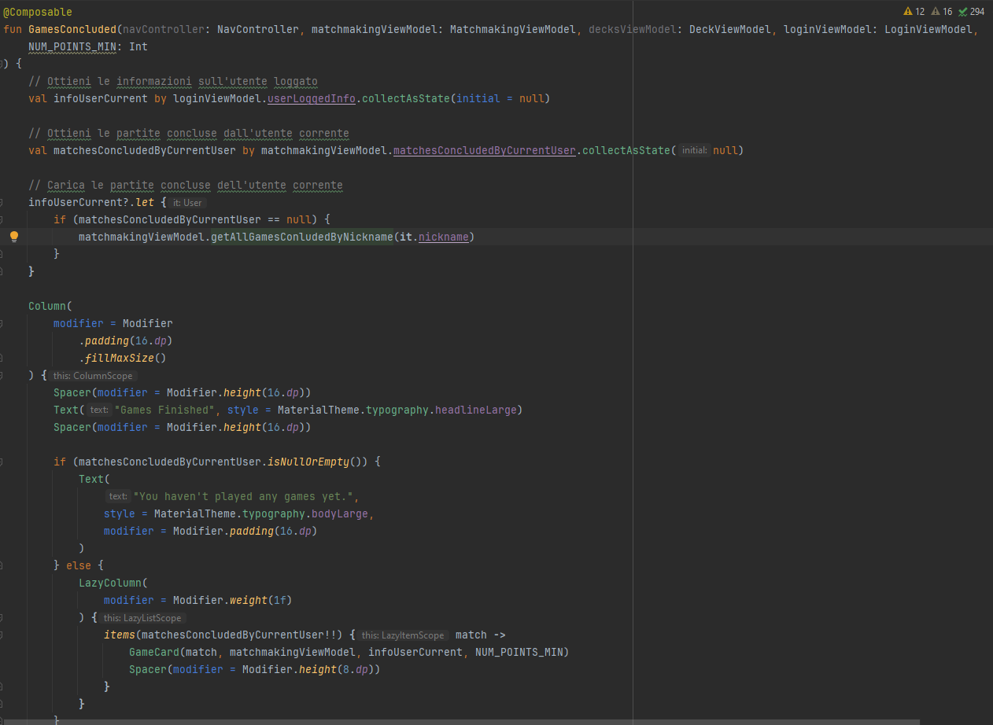
Composable ‘Games concluded’ - Matchmaking

Slide 25
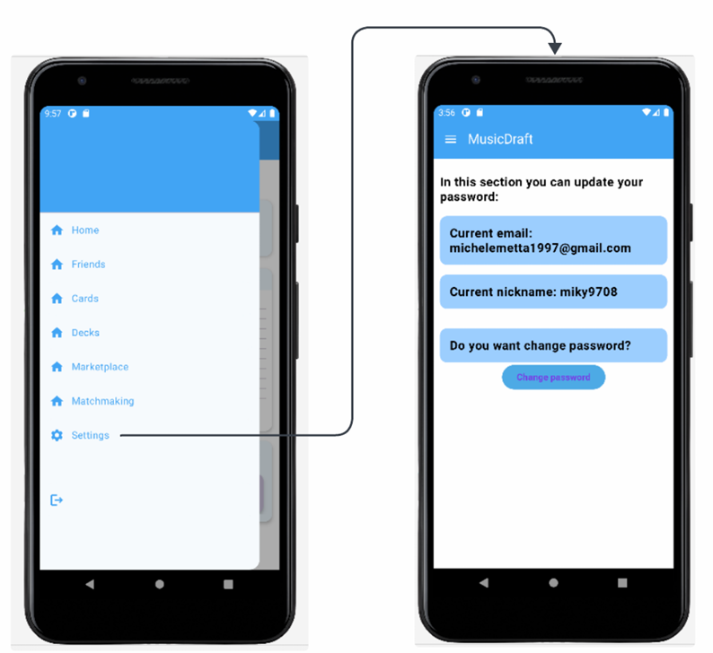
Settings
L’utente può cliccare sulla sezione ‘Settings’ tramite la quale potrà visualizzare la sua email, il suo nickname e volendo potrà modificare la password. In quest’ultimo caso è stato utilizzato il servizio offerto da Firebase che permetterà all’utente di ricevere via mail il link sul quale cliccare per poter impostare correttamente la nuova password.
Quando l’utente clicca su ‘Change password’, Il composable ‘Settings’ genera un evento che verrà gestito dal ‘LoginViewModel’ il quale si preoccuperà di portare la navigazione sul composable ‘ForgotPassword’ nel quale l’utente potrà digitare l’email di recupero e confermare.

Slide 26
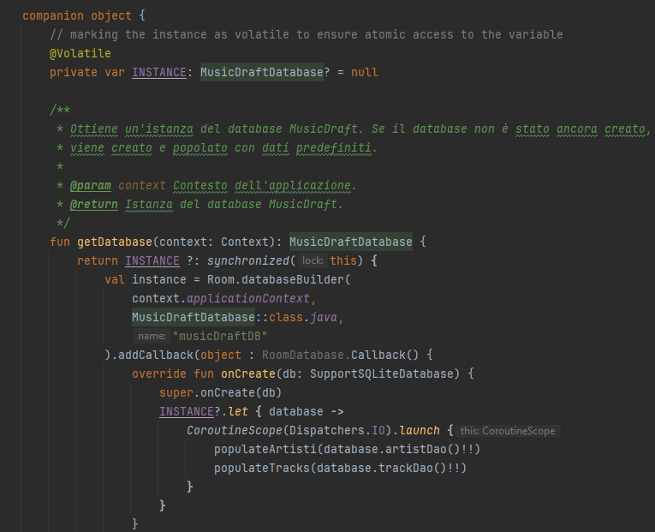
Artisti e Brani
La nostra app estrae informazioni per artisti e brani dall’Api di spotify.
Inizialmente si era pensato di estrarle utilizzato Spotify SDK ma purtroppo non è stato possibile per 2 motivi principalmente:
Per utilizzare la spotify SDK bisogna autenticarsi nell’app di spotify in modo da poter accedere ai dati e questo significava sia inserire un requisito per l’utente per l'installazione dell’app ma soprattutto un dispendio di batteria molto più oneroso del previsto poiché Spotify deve rimanere sempre in background (il che è abbastanza inutile visto che c’ho che volevamo era solo estrarre delle informazioni solo allo start dell’app).
Spotify SDK è scritto in java, è in beta, non viene aggiornata da un anno e a quanto viene riportato su stackoverflow in molti thread i tutorial per il collegamento al SDK sono deprecati.
Abbiamo quindi prima cercato un wrapper kotlin per la spotify API in modo da integrarla attivamente nel codice ma purtroppo non estraeva le info che ci servivano quindi abbiamo optato per creare 2 piccoli servizi REST che estressero tutto quello che riguardava artisti o brani.
P.S. è stato estratto un file Json dei primi artisti e brani restituiti dai servizi e usati per popolare solo per la prima volta il nostro DB (come si può notare dalla coroutine che lancia le 2 funzioni di poulate)

Slide 27
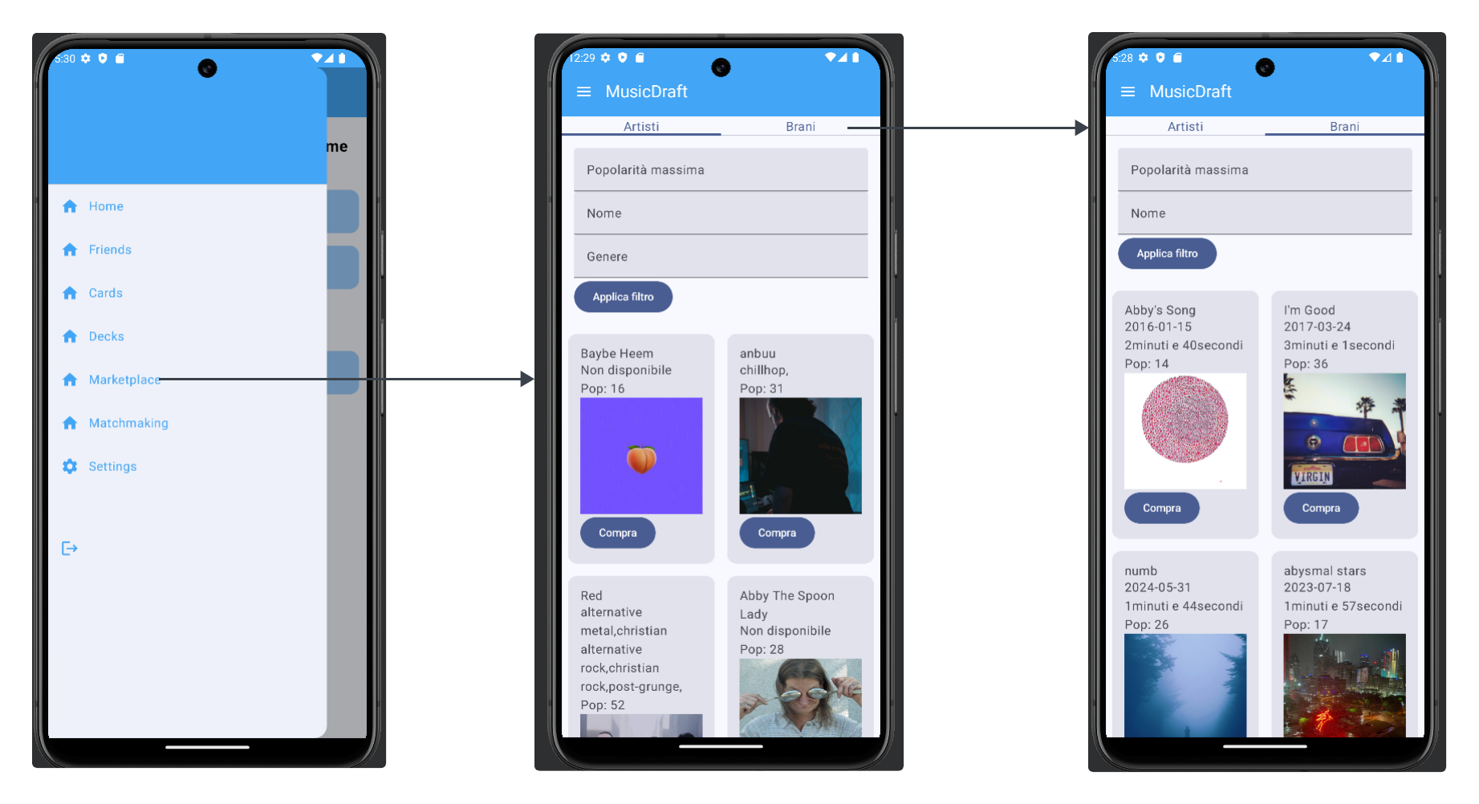
MarketPlace
Nella schermata di marketplace, l’utente potrà acquistare carte di brani e artisti.
La schermata è divisa in 2 tab un per ognuna delle 2 categorie
In ogni tab è possibile cercare una carta specifica:
negli artisti e possibile fare la ricerca per popolarità, nome e genere prodotto dall’artista
nei brani per popolarità e nome

Slide 28
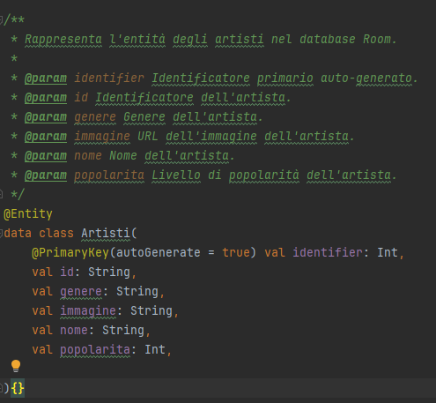
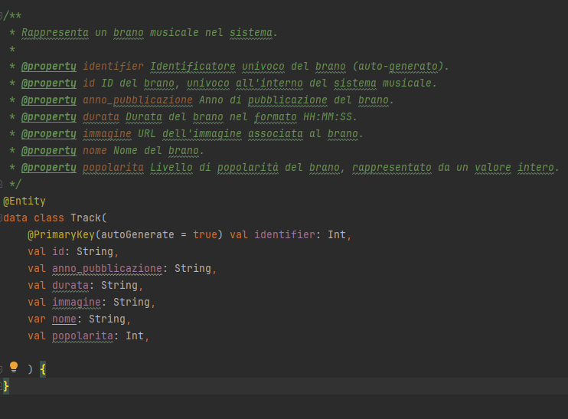
MarketPlace - Tabelle

Slide 29
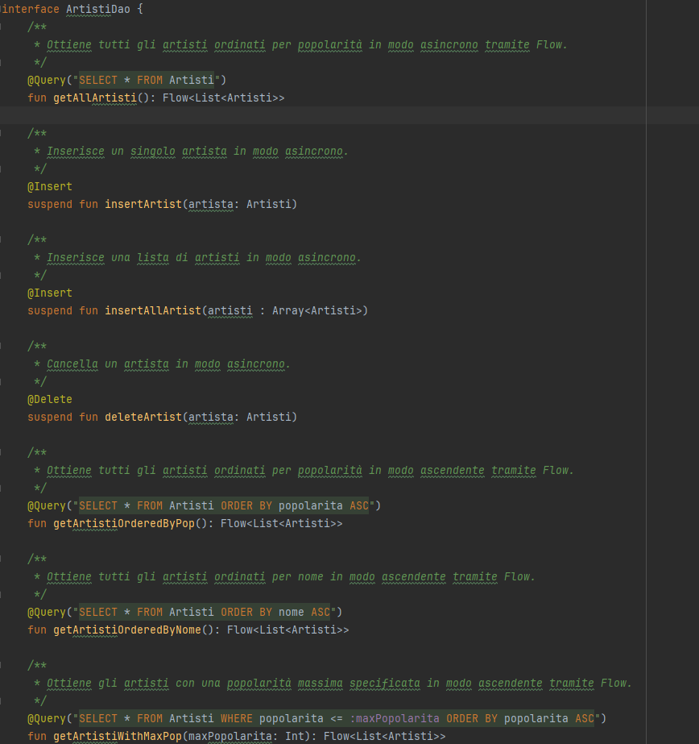
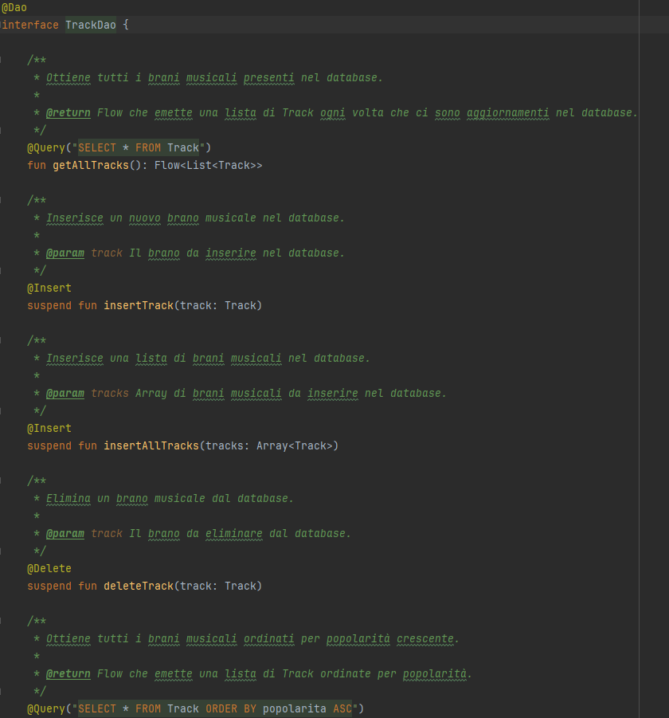
MarketPlace - Dao

Slide 30
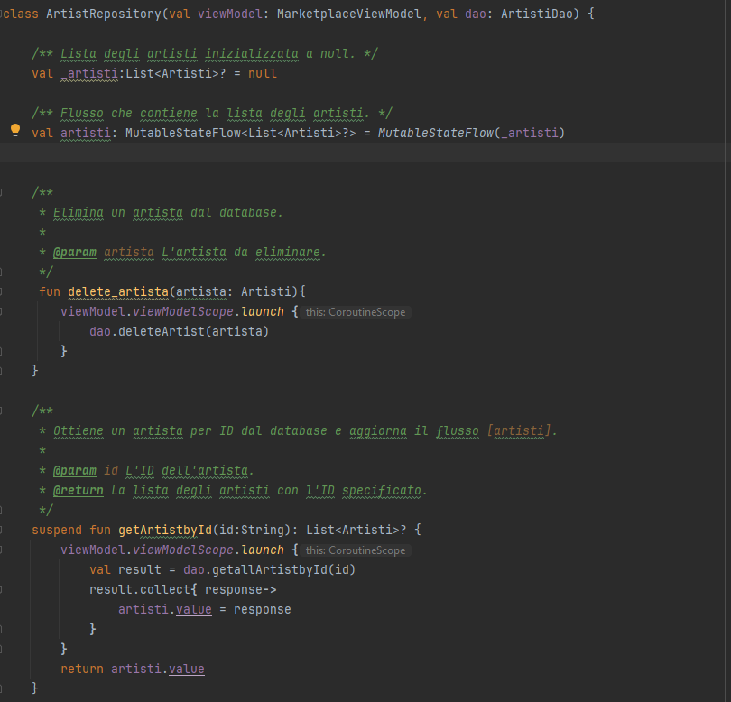
MarketPlace - Repository
Viene riportata solo l’ artist Repository ma il trackrepository è praticamente speculare

Slide 31
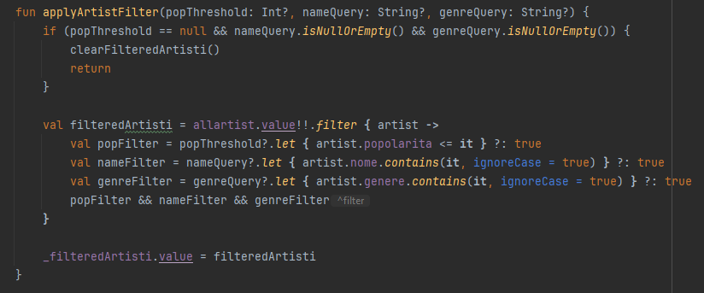
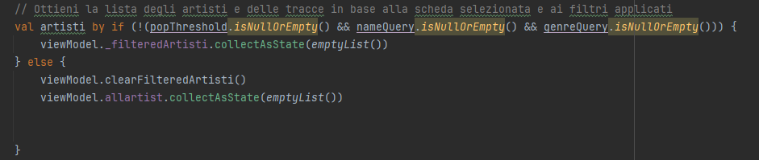
MarketPlace - ViewModel e Composable
Si vuole riportare 2 esempi nel marketplaceViewModel
Nel primo si vuole mettere in evidenza l’implementazione di uno dei filtri per la tab artisti (quella track è speculare).
Ciò su cui si vuole mettere l’accento è l’utilizzo di _filteredArtistiValue il quale è un mutableStateFlow
Difatti questo viene utilizzato per mantenere aggiornato in real time l’elenco delle carte da mostrare nel composable.
Per fare ciò viene utilizzata la funzione collect asState sia nel caso in cui abbiamo effettivamente filtrato sia nel caso non lo avessimo fatto e in quel caso il collect viene applicato alla lista di tutti gli artisti disponibili nel marketplace

Slide 32
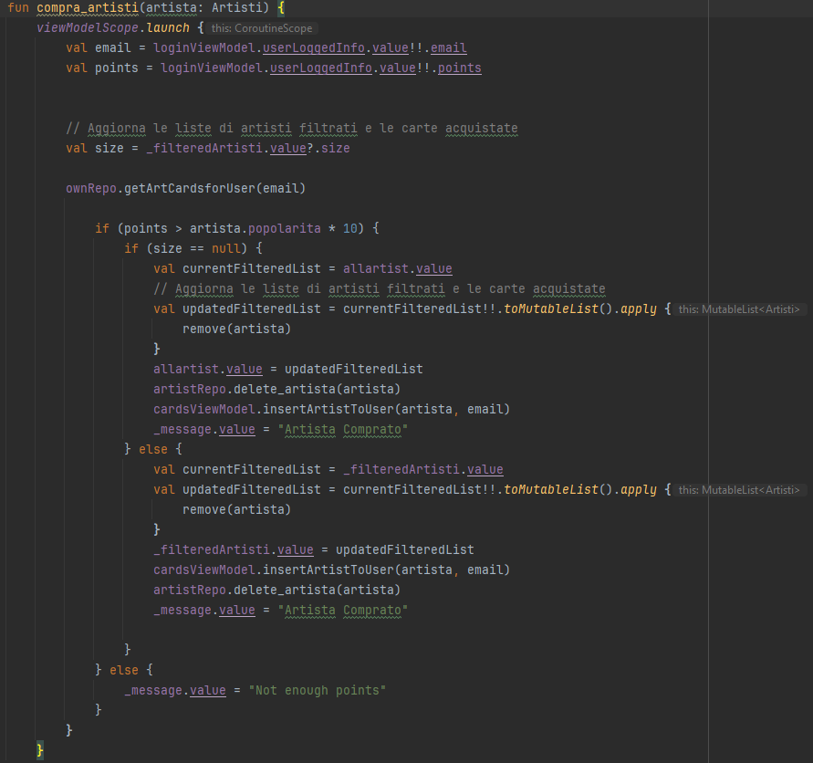
MarketPlace - ViewModel

Slide 33
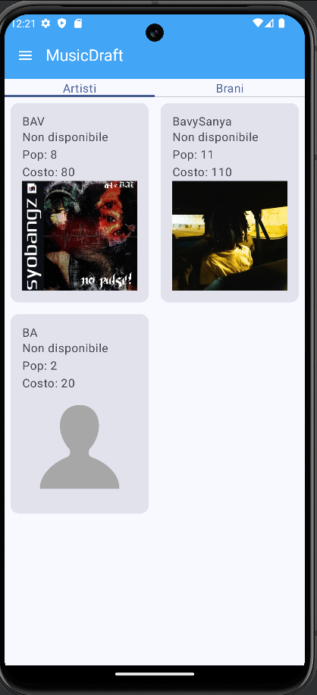
Cards
La schermata Cards non è altro che una vista per tenere traccia di tutte le carte possedute da un utente
La schermata è organizzata simile al marketplace in modo da dare continuity nelle scelte grafiche
Anche qui si è mantenuta la divisione fra artisti e brani

Slide 34
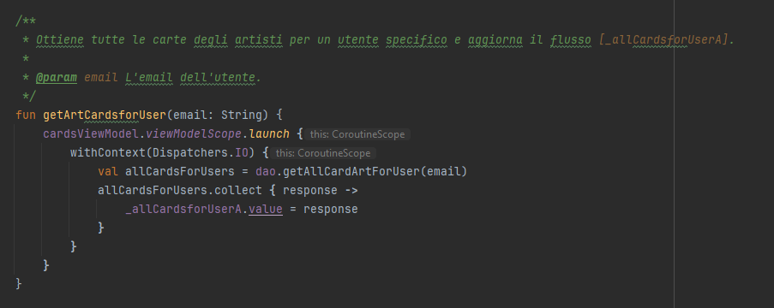
Cards - Repository
Su Dao,Tabelle e Repository si è voluto sorvolare poichè l'organizzazione è la medesima cambiano solo query e richiami a funzioni cis i cuole soffermare solo su una cosa (che poi viene ripetuta in tutte le repository): l’utilizzo delle coroutines
Ogni funzione creata nei repository fanno utilizzo di coroutine per richiamare le funzioni creati nel Dao e farle runnare su un thread diverso dal main in modo da non bloccare quest’ultimo
si fa notare come anche qui si fa uso dei flow, utilizzati come struttura di ritorno per l e funzioni nel Dao ( nel caso specifico è un Flow<List<User_Cards_Artisti>>

Slide 35
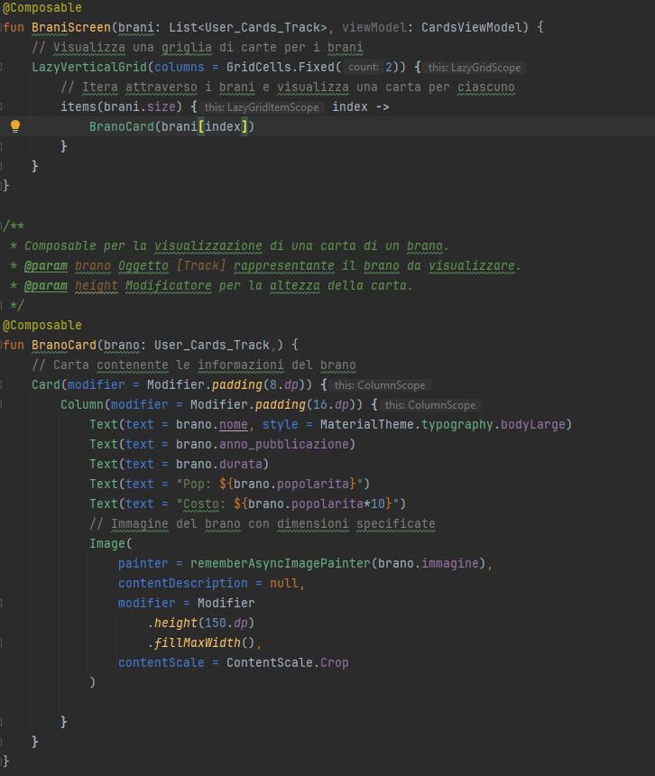
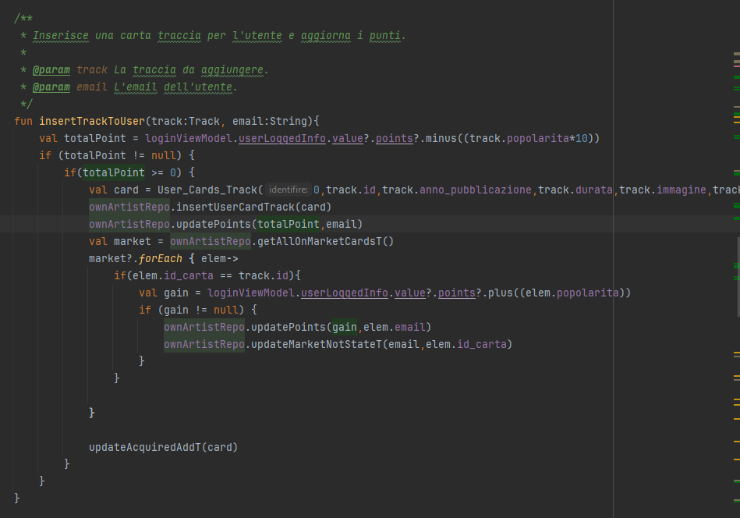
Cards - ViewModel
e Visualizzazione

Slide 36
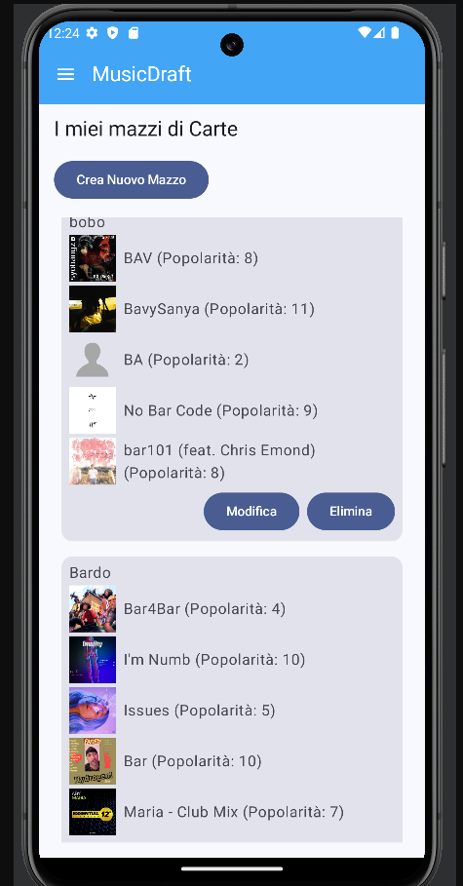
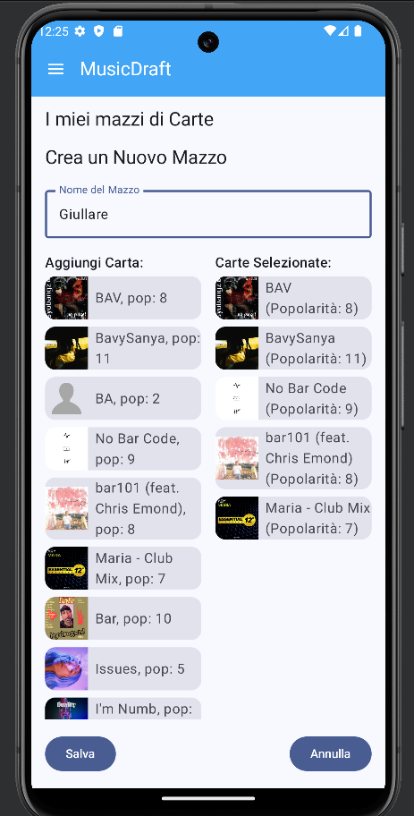
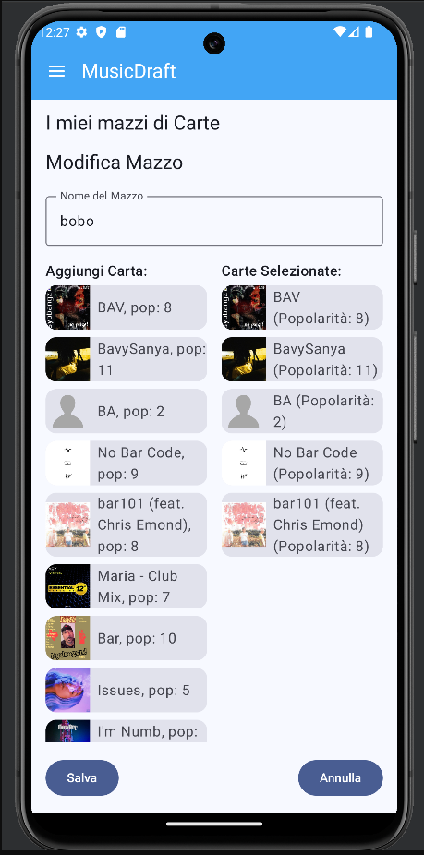
Deck
Nella schermata deck vi è tutta la gestione dei mazzi di carte: creazione, modifica,visualizzazione e cancellazione
Deck si compone di 2 schermate:
Una di visualizzazione dei mazzi, che una volta creati possono essere modificati o cancellati
Una di creazione/modifica dei mazzi

Slide 37


Deck - Tabelle e DAO
Mentre sul Dao, oltre alle solite query non c’è molto da aggiungere, mi vorrei soffermare sulla scelta fatta per la creazione del Deck.
Partendo dal fatto che è un deck può essere composto solo da carte distinte e che queste devono essere esattamente 5. per rappresentare questa cardinalità si fatto associare ad ogni mazzo 5 righe di tabelle che condividono la maggior parte delle info tranne per la carta associata.

Slide 38
Deck - Tabelle e DAO
Mentre sul Dao, oltre alle solite query non c’è molto da aggiungere, mi vorrei soffermare sulla scelta fatta per la creazione del Deck.
Partendo dal fatto che è un deck può essere composto solo da carte distinte e che queste devono essere esattamente 5. per rappresentare questa cardinalità si fatto associare ad ogni mazzo 5 righe di tabelle che condividono la maggior parte delle info tranne per la carta associata.

Slide 39


Deck - ViewModel

Slide 40


Deck - Visualizzazione

Slide 41

Testing
Abbiamo effettuato degli unit test per testare alcune funzioni di utility
Nel caso specifico prendiamo ad esempio 2 funzioni che usiamo nel DeckViewModel:
compareDeckNames: compare i nomi del deck che si sta creando con quelli esistenti in modo da non creare 2 mazzi con nome identico.
distinctCards: controlla se le carte componenti del mazzo sono tutte diverse l’una dall’altra e se sono esattamente 5.

Slide 42
Testing
Abbiamo effettuato degli unit test per testare alcune funzioni di utility
Nel caso specifico prendiamo ad esempio 2 funzioni che usiamo nel DeckViewModel:
compareDeckNames: compare i nomi del deck che si sta creando con quelli esistenti in modo da non creare 2 mazzi con nome identico.
distinctCards: controlla se le carte componenti del mazzo sono tutte diverse l’una dall’altra e se sono esattamente 5.

Slide 43

Testing(2)

Slide 44


Testing(2)

Slide 45
Possibili miglioramenti..
Espansione delle Funzionalità Social: potenziamento delle funzionalità social per una maggiore interazione tra gli utenti. (ad es. ‘Scambio di messaggi’)
Funzionalità Avanzate di Matchmaking: miglioramenti al sistema di matchmaking per offrire un'esperienza di gioco più equilibrata e divertente.
Notifiche Push: aggiunta di notifiche push per avvisare gli utenti di eventi rilevanti, come nuove carte disponibili o sfide ricevute.
Sincronizzazione dei Dati: i dati relativi alle carte e ai mazzi saranno sincronizzati con un server esterno per garantire la disponibilità su più dispositivi contemporaneamente.
Servizi di Amicizia e Matchmaking: integrazione con server per la gestione delle amicizie, la compravendita delle carte e il matchmaking.

Slide 46
GRAZIE PER L’ATTENZIONE

